Slide 1

口碑结婚&摄影客资预约
产品介绍
产品经理：清晏
发布日期：20170821
长按图片，点击【查看大图】更清楚哦~

Slide 2
一、产品背景及价值
【产品价值】
结婚、摄影、亲子行业因为具有高额低频、重决策的行业特性，很难通过商品或作品等内容就达成线上交易，因此行业内通行的做法是提供在线咨询、在线预约和用户到店的礼品展示，帮助用户快速联系到商户，预约到店时间。预约到店是口碑泛行业客资预约一期产品功能，为口碑泛行业商户提供用户预约到店功能，获取宝贵的用户联系方式。
【产品功能】
客资预约——预约到店：
C端提供用户预留手机号功能
B端提供预约订单管理功能，可以联系用户，标记预约订单状态。
【使用群体】
C端：口碑用户
B端：口碑结婚、摄影、亲子（早教中心、少儿外语、少儿才艺）开通预约管理功能的商户。

Slide 3
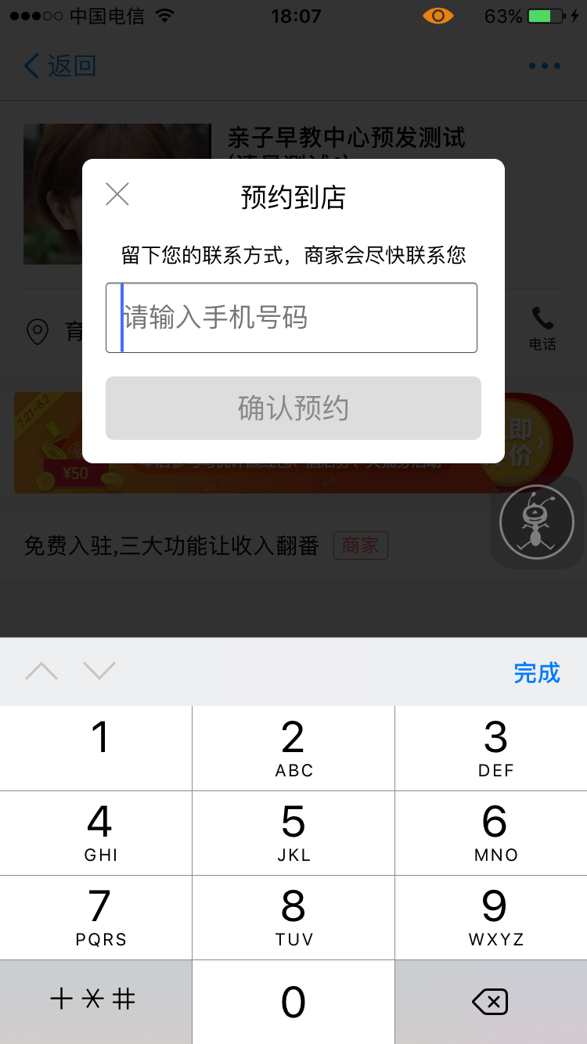
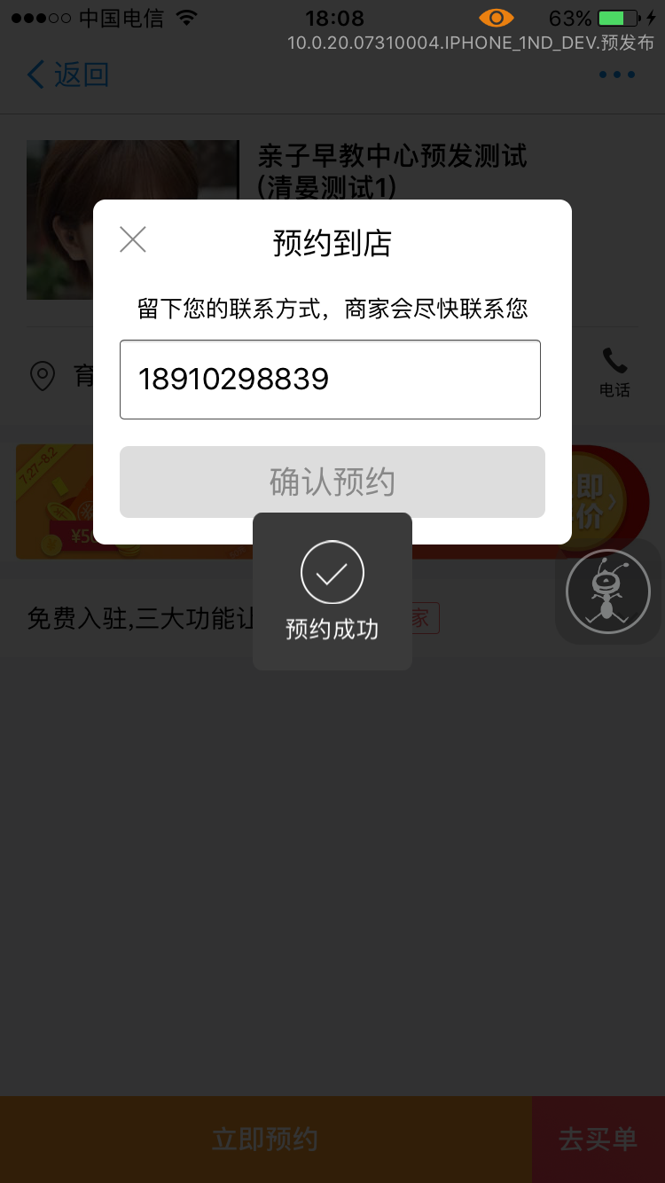
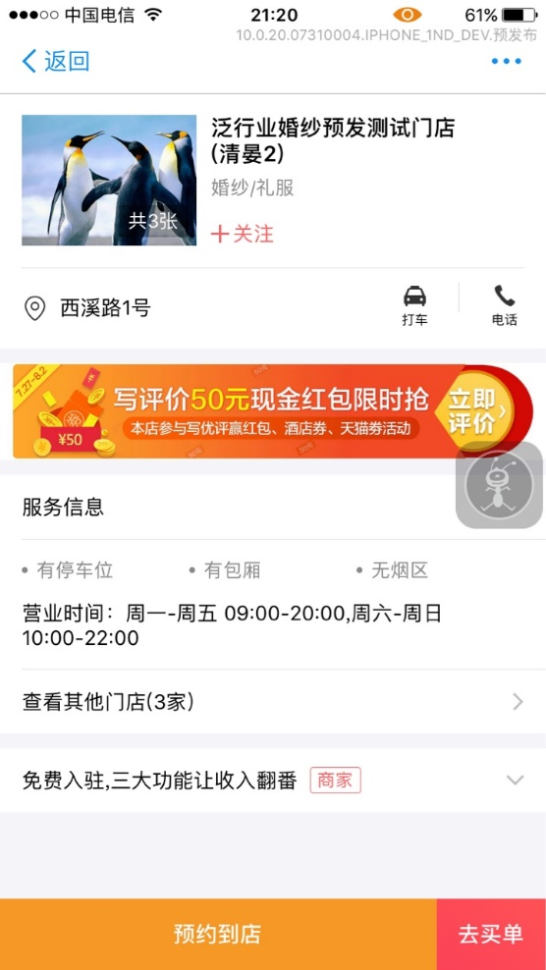
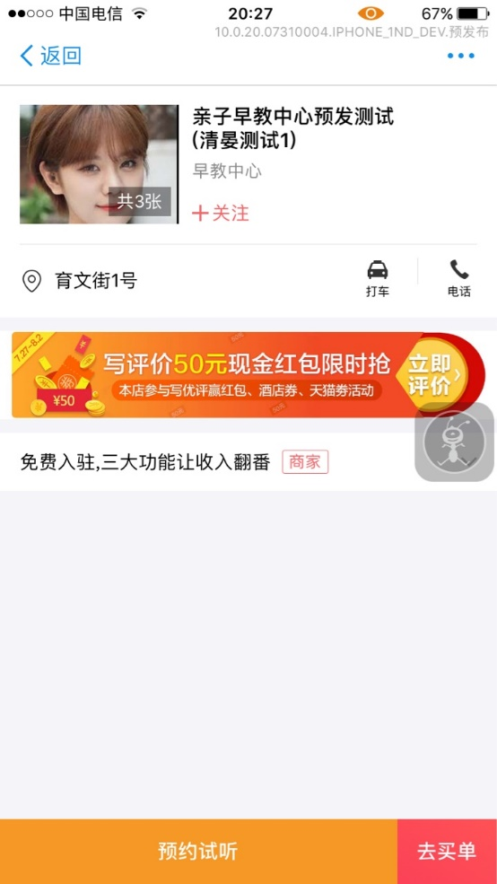
二、用户端使用流程
C端展示：结婚、摄影行业预约到店，亲子（早教中心、少儿外语、少儿才艺）预约试听
预约入口店铺底层去买单插件区
弹框输入用户手机号
用户在一个商户一天最多可预约5次
确认预约提示预约成功等待商户电话联系

Slide 4
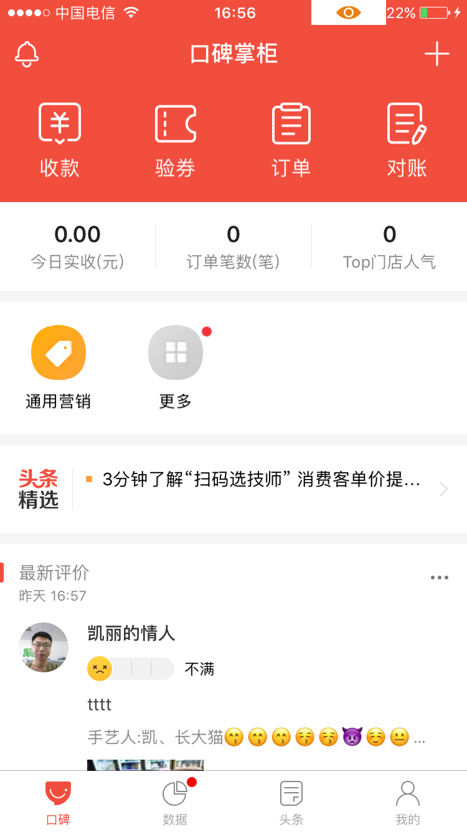
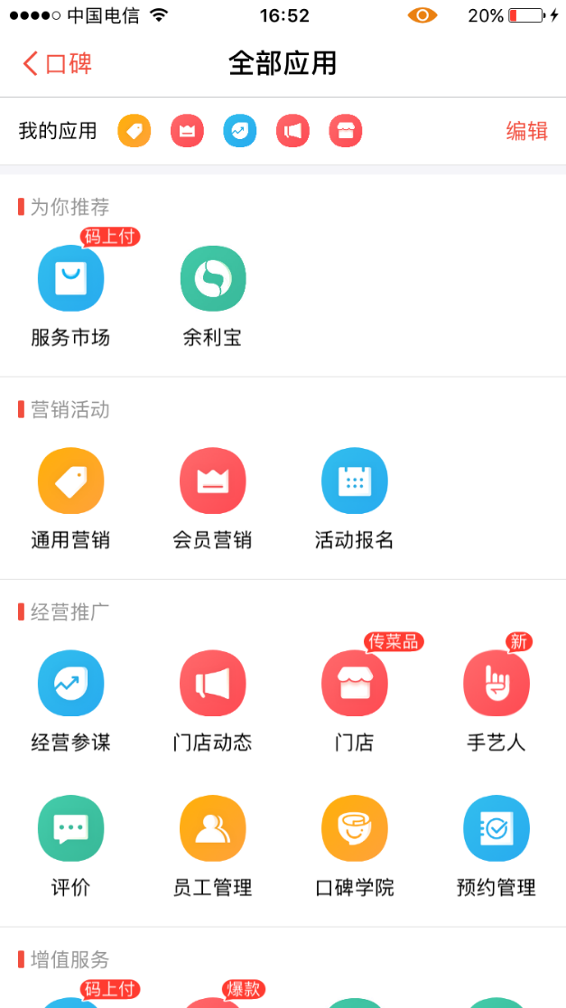
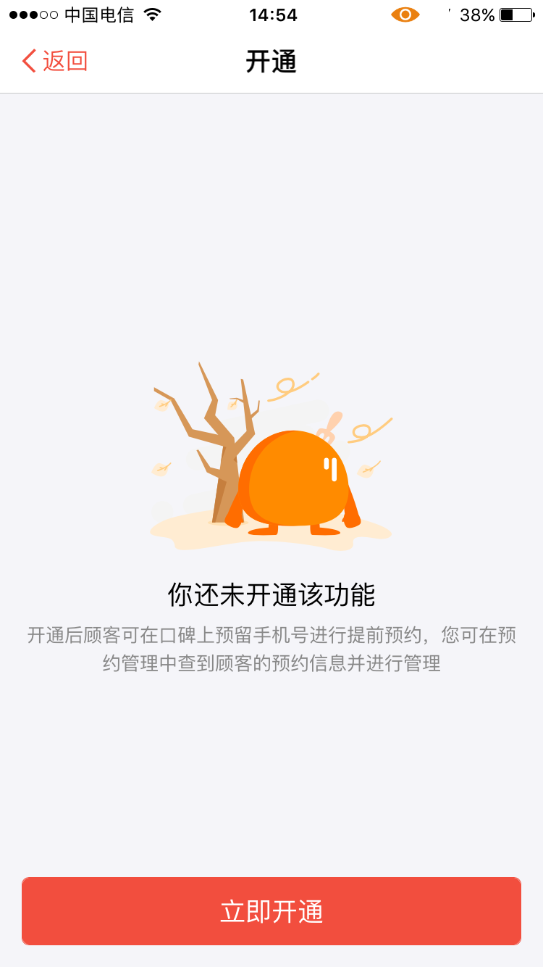
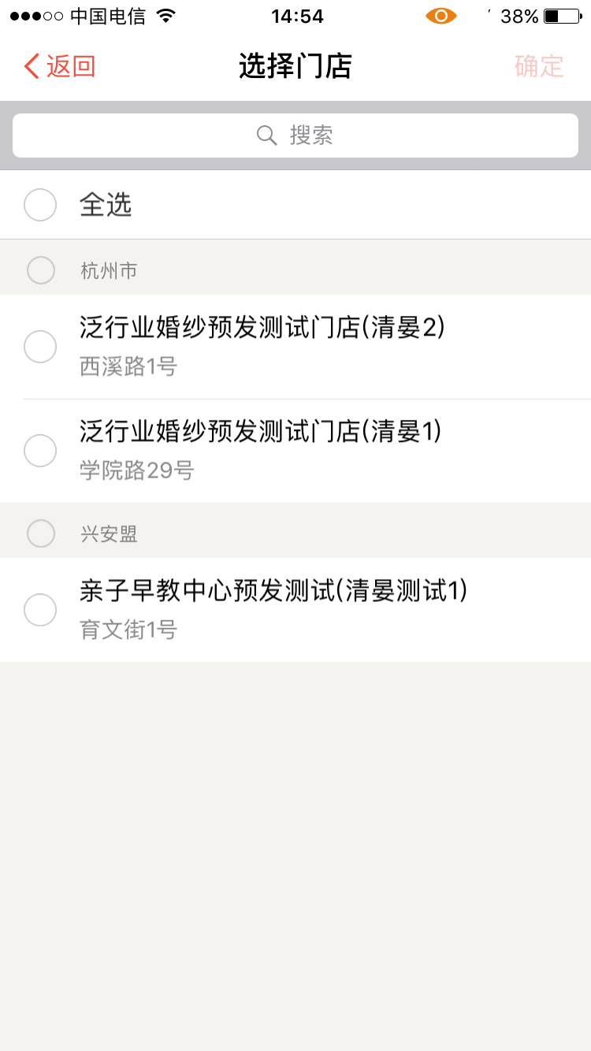
三、商户端使用流程
图示中所有客户姓名均遮盖处理
1. 开通流程——商户主账号
主账号登陆口碑掌柜点击“更多”
在经营推广分类中点击预约管理
点击立即开通
选择要开通的门店

Slide 5
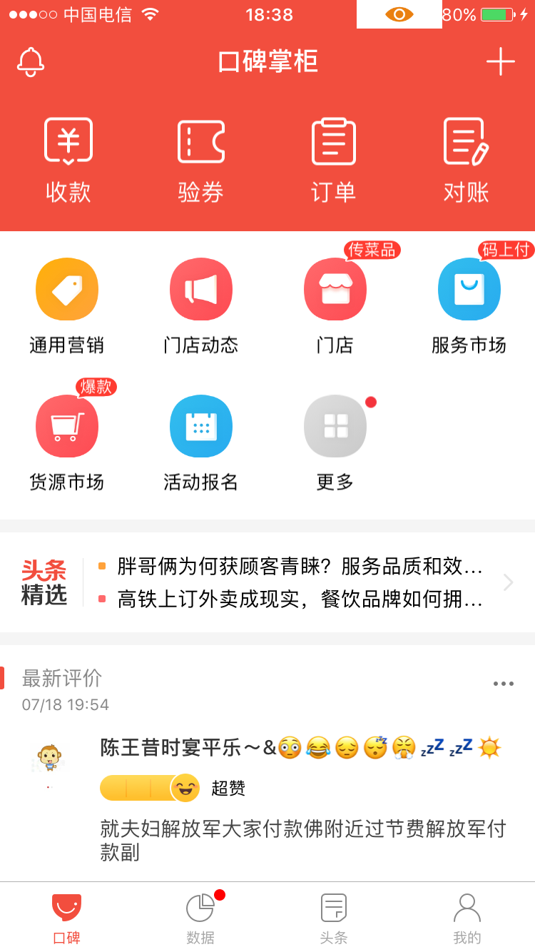
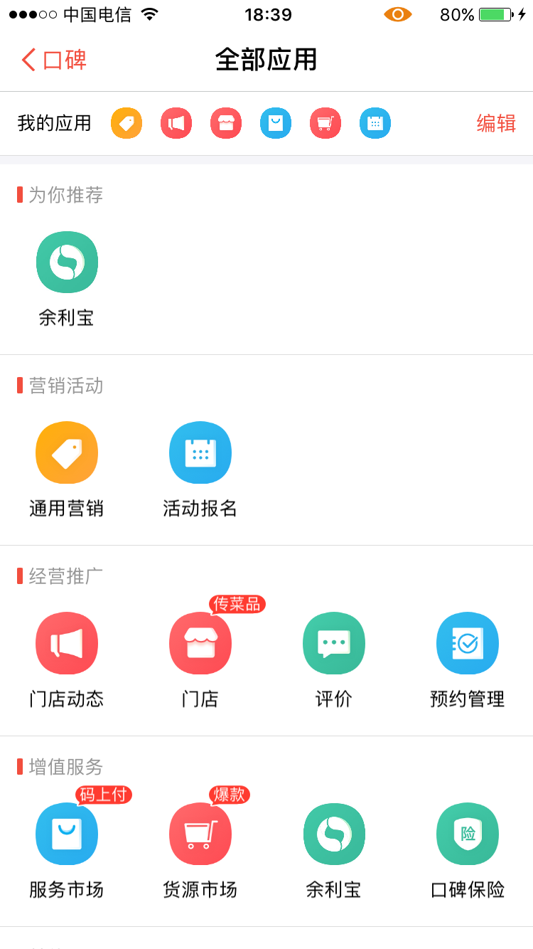
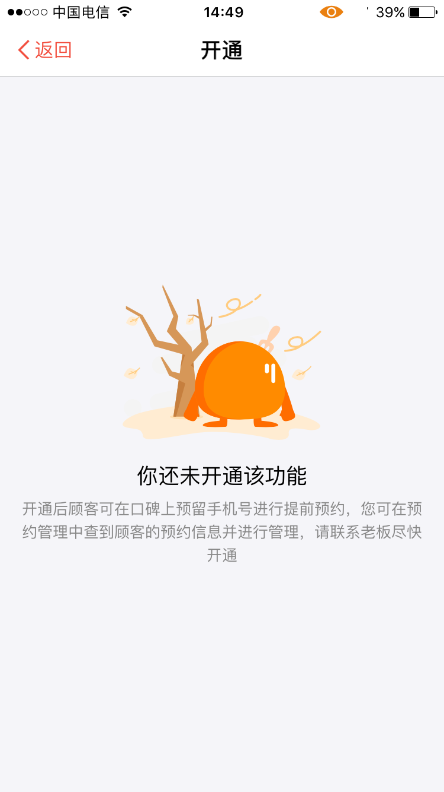
三、商户端使用流程
开通流程——操作员账号
谁有权限管理预约订单：有运营工具权限的操作员（店长、区域经理、运营）都可以管理预约订单，不需新建角色
操作员登陆口碑掌柜点击“更多”
在经营推广分类中点击预约管理
操作员无开通权限，需主账号开通

Slide 6
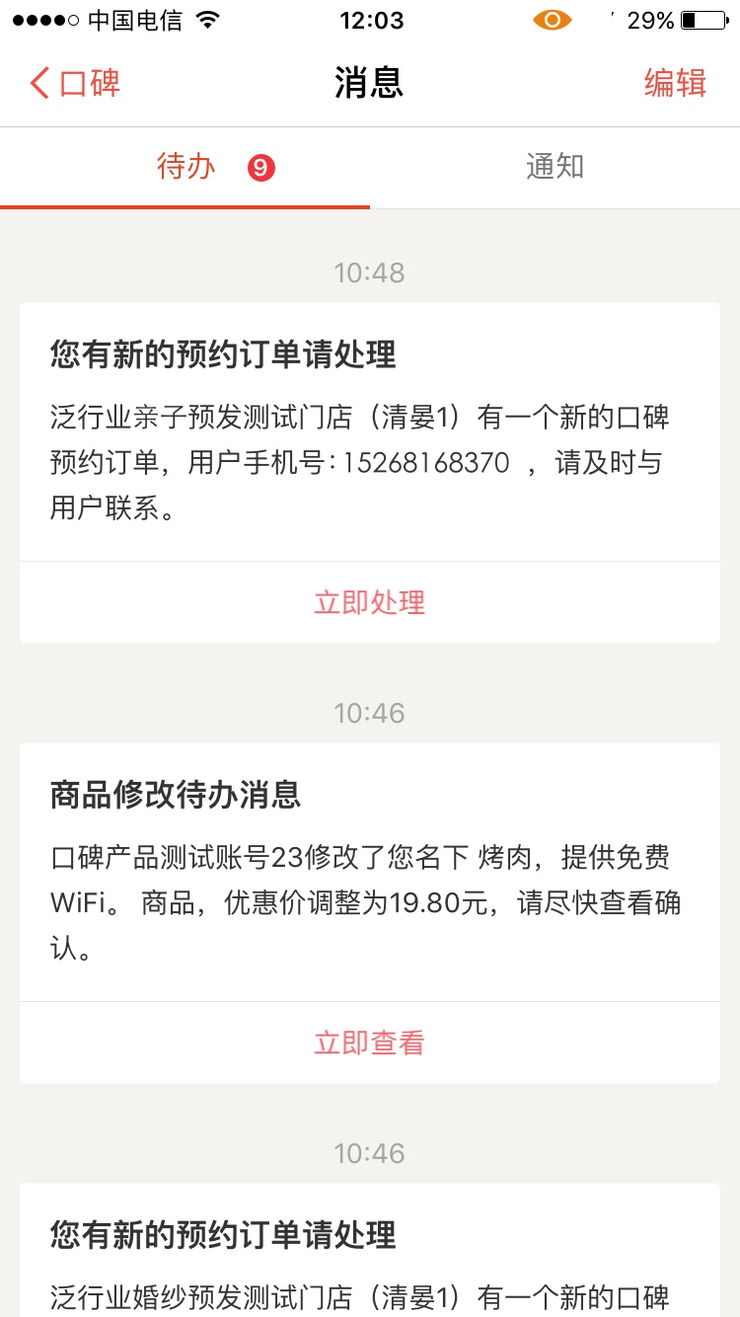
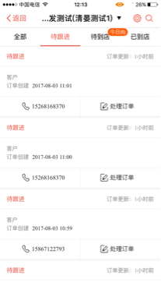
三、商户端使用流程
2. 预约订单通知渠道——口碑掌柜PUSH、消息盒子
商户名下没有操作员则主账号接收消息、有操作员则给操作员（10个）发消息
口碑掌柜消息盒子
点击左上角消息盒子进入待办
点击立即处理进入该门店预约订单
找到预约订单联系用户

Slide 7
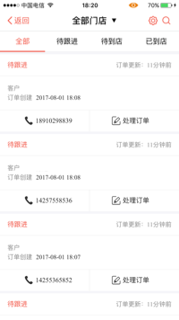
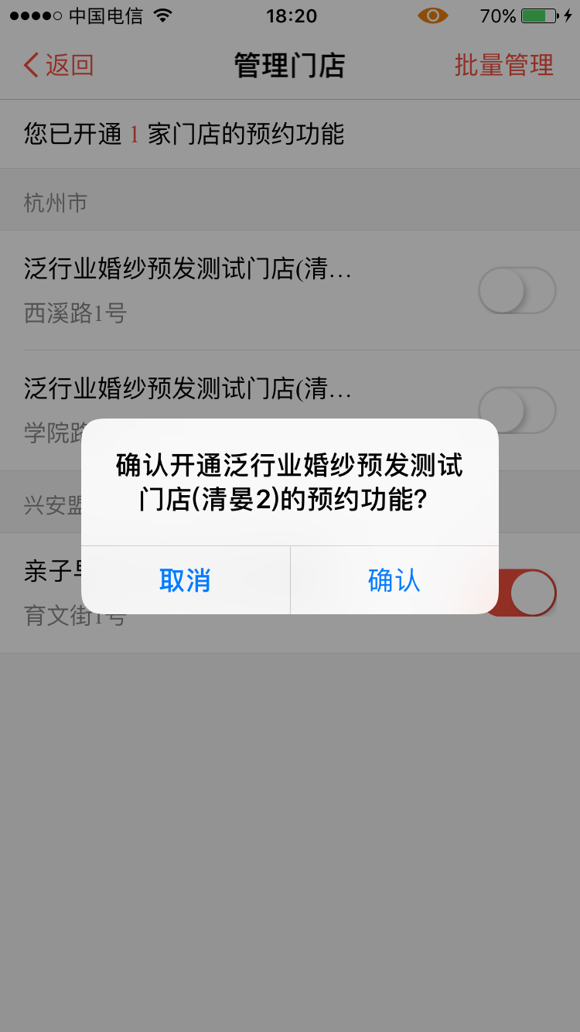
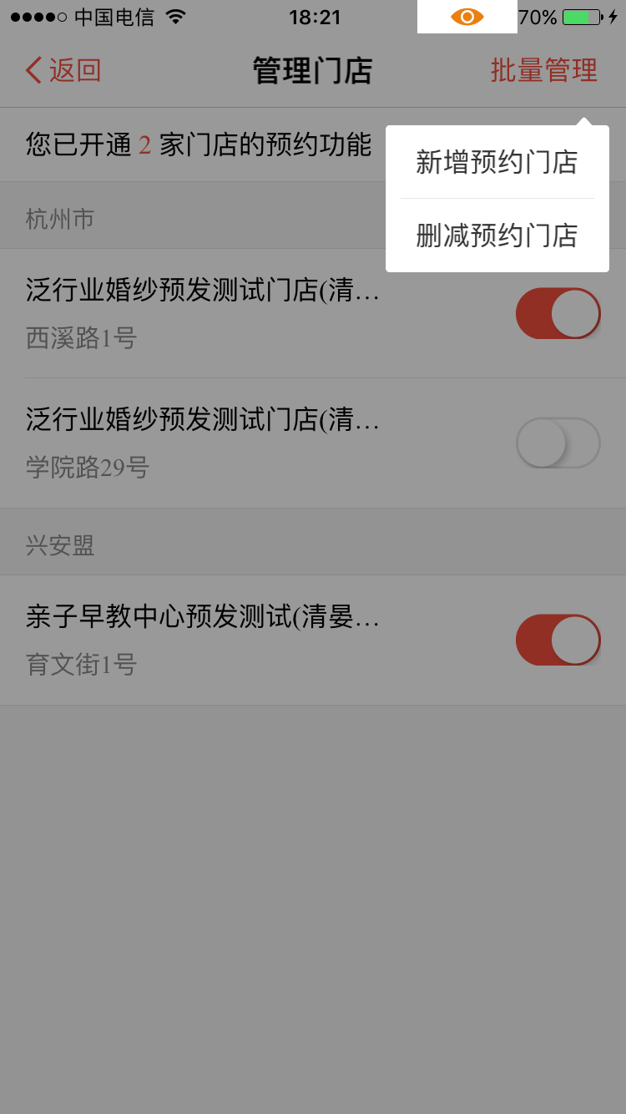
三、商户端使用流程
3. 预约门店管理
点击预约订单列表页右上角小轮子
选择未开通的门店开通预约或
选择已开通的门店取消预约功能
可批量管理门店开通和取消预约

Slide 8
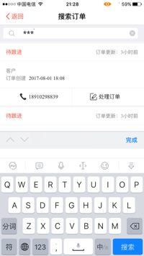
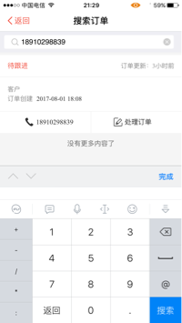
三、商户端使用流程
4. 搜索订单
点击预约订单列表页右上角搜索放大镜
可以通过用户名称搜索订单
或通过用户预约提交的手机号搜订单

Slide 9
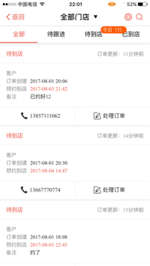
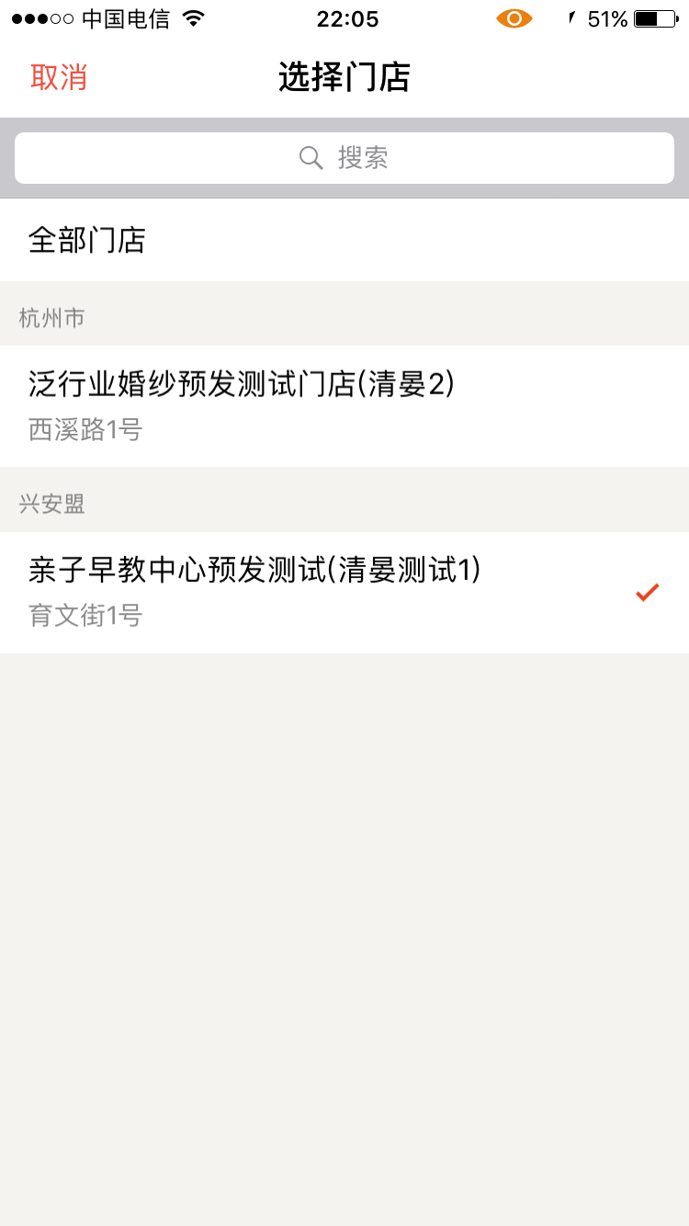
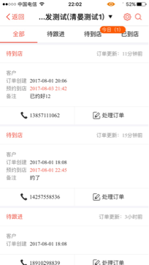
三、商户端使用流程
5. 筛选订单——通过切换门店筛选
选择门店可切换门店筛选订单
选择门店
根据选择的门店展示该门店的订单

Slide 10
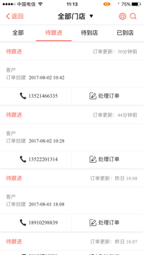
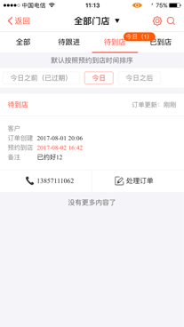
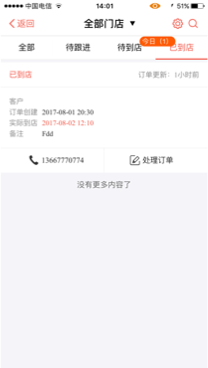
三、商户端使用流程
5. 筛选订单——通过切换订单状态筛选订单
订单状态：待跟进、待到店、已到店、无意向和黑名单，可直接筛选待跟进、待到店、已到店的订单
选择订单状态tab可筛选该状态下的订单
当有今日待到店订单，展示今日待到店订单数量

Slide 11
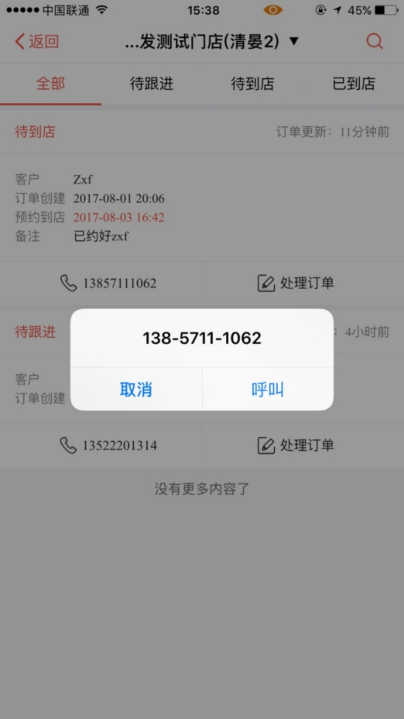
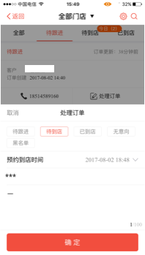
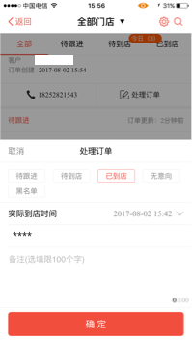
三、商户端使用流程
6. 处理订单
商户可对每个预约订单进行处理，直接拨打用户电话，根据联系结果改变订单
点击电话图标可直接拨打电话
点击处理订单可以改变订单状态
待到店
订单状态待到店，改为已到店时可以修改实际到店时间
可以选择到店时间
可以修改用户姓名
可以留备注

Slide 12
请使用口碑掌柜5.1以上版本
预约送礼功能即将上线，敬请期待

